Slide 1
Problem Solving Paradigms
Paulo Felipe
Paulofelipe.feitosa@gmail.com

Slide 2
Complete Search Solution
Complete Search (famoso Brute Force);
A técnica de Busca completa, também conhecida como brute force ou backtracking, é um método para resolver problemas atravessando todo, ou uma parte, do espaço de busca para obter uma solução desejada.

Slide 3
Complete Search Solution - Aquecimento
Considere um array A de tamanho n <= 10K. Assuma que os elementos de A são <= 100K.

Slide 4
Complete Search Solution – 1º Problema
Encontre o maior e o menor elemento de A.
Solução: Para cada elemento de A, verifique se ele é o maior ou o menor elemento até agora. Solução: O(n);
Solução: Ordenar A e apresentar A[0] e A[n-1]. Solução: O(n log n), porém, no pior caso, Solução O(n²) Quick-Sort.

Slide 5
Complete Search Solution – 2º Problema
Encontre o k-ésimo menor elemento de A.
Solução: O(n²).
Solução: Ordenar e apresentar A[k-1]. Solução: O(n log n).

Slide 6
Complete Search Solution – 3º Problema
Encontre o maior “gap” g (intervalo), g =|x – y|, tal que x e y estejam em A.
Solução: O(n²);
Solução: O(n log n);
Solução: O(n), é fácil verificar que o maior intervalo vai ser obtido pela diferença entre os maiores e os menores números.

Slide 7
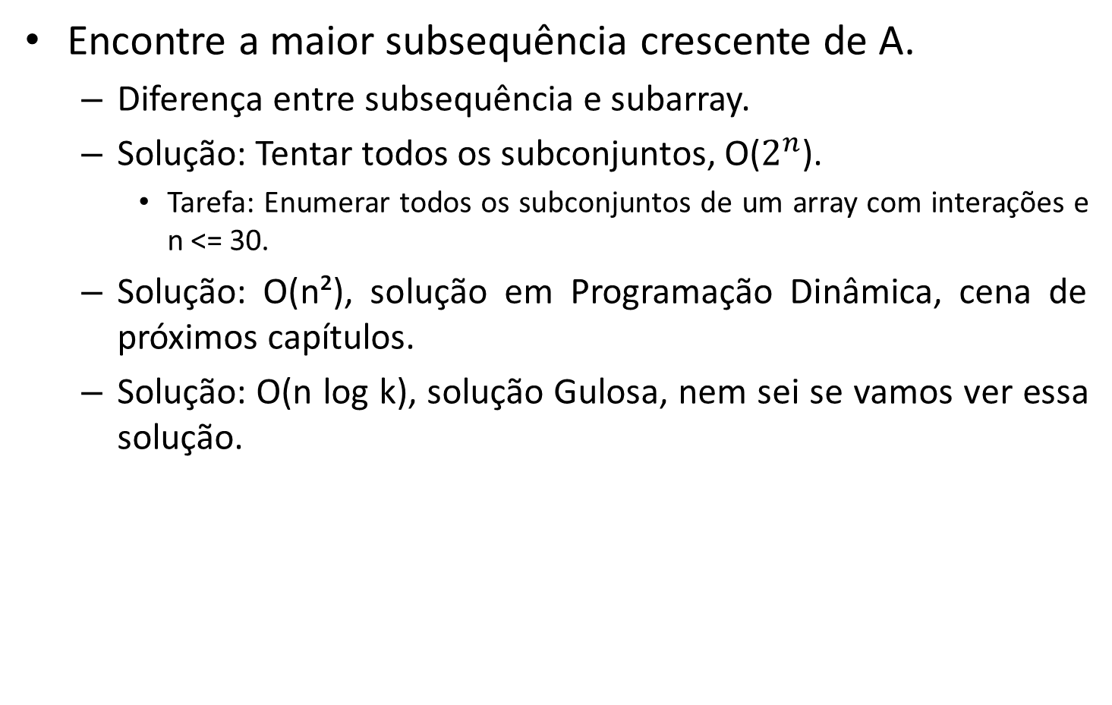
Complete Search Solution – 4º Problema
Encontre a maior subsequência crescente de A.
Diferença entre subsequência e subarray.
Solução: Tentar todos os subconjuntos, O($2^{n}$).
Tarefa: Enumerar todos os subconjuntos de um array com interações e n <= 30.
Solução: O(n²), solução em Programação Dinâmica, cena de próximos capítulos.
Solução: O(n log k), solução Gulosa, nem sei se vamos ver essa solução.

Slide 8
Complete Search Solution
Podemos extrair algumas ideias sobre uma solução em busca completa.
Ela não deve receber o veredito de Wrong Answer;
Durante a busca, podemos cortar, “podar” ou não explorar partes de um espaço de busca, se tivermos certeza de que este espaço podado não faz parte da nossa solução;
Dependendo do tamanho da entrada é provável que a solução receba o veredito de TLE, por isso, é muito importante a análise de complexidade da solução e os requerimentos de entrada.
Soluções em busca completa podem ajudar a estruturar soluções mais sofisticadas, Programação dinâmica.

Slide 9
Complete Search Solution
A primeira impressão que temos é que Complete Search só se aplica em problemas fáceis. Isso não é totalmente verdade, existem alguns problemas difíceis que só são resolvidos com algoritmos de Complete Search.
Exemplo: Problema

Slide 10
Complete Search Solution - Bitmask
Antes de tudo, um pouco de Bitmask.
Podemos realizar operações booleanas com números inteiros de 32 e 64 bits com sinal, tais como:
Deslocamento de fluxo;
Divisão ou multiplicação por 2;
Setar um bit;
Zerar um bit;
Verificar se um bit está setado;
Operação de XOR em um bit;
Pegar o valor do último bit menos significativo;
Setar todos os bits de 0 a n-1, onde n <= 32 ou 64.
Se for necessária operações com mais de 64 bits, usar a biblioteca do C++ bitset.

Slide 11
Complete Search Solution – Iterative Problems
Encontre e apresente todos os pares de números de 5 dígitos que coletivamente usem todos os dígitos de 0 a 9 uma vez cada e que o primeiro número dividido pelo segundo é igual a 2 ≤ N ≤ 79.
Codar e analisar a complexidade.

Slide 12
Complete Search Solution – Iterative Problems
Dados 6 < k < 13 inteiros, apresente todos os possíveis subconjuntos de tamanho 6 desses inteiros de forma ordenada.
Codar e analisar a complexidade.

Slide 13
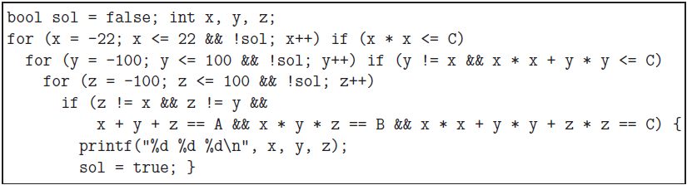

Complete Search Solution – Iterative Problems
Dados três inteiros A, B e C (1 ≤ A, B, C ≤ 10K) encontre outros três inteiros distintos X, Y, Z tal que:
$x+y+z=A$ $x ∗y ∗z=B$ $x²+y²+z²=C$
Codar e analisar a complexidade.
Solução ótima:

